Slide 2






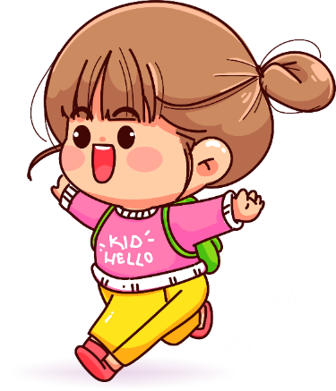

TRƯỜNG TIỂU HỌC CẤP TIẾN
ĐỌC:

Slide 3
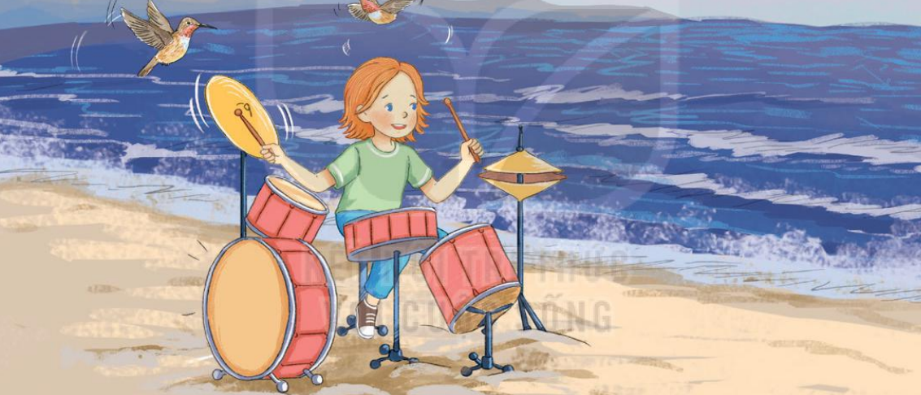


Tranh minh hoạ bài đọc vẽ một cô bé đang chơi trông như một nghệ sĩ thực thụ trong một khung cảnh rất đẹp, cô bé này là ai?
Quê hương của cô ở đâu? Cô có phải là nghệ sĩ trống không?

Slide 4




Thứ Tư ngày 24 tháng 09 năm 2025
Tiếng việt
Đọc. Nghệ sĩ trống (tiết 1)

Slide 5
Cô bé Mi-lô sống trên một hòn đảo ngập tràn không khí âm nhạc ở Cu-ba. Cô luôn mơ ước được chơi trống trong một ban nhạc.
Người dân trên đảo ngầm quy ước: chỉ con trai mới được chơi trống. Vì vậy, khi thấy Mi-lô tập chơi trống, mọi người thường hét lên: “Về nhà ngay! Nhạc cụ này không dành cho con gái”. Nhưng Mi-lô vẫn không từ bỏ đam mê. Ban ngày cô chăm chú lắng nghe tất cả những âm thanh xung quanh: tiếng những tàu lá cọ đu đưa trong gió, tiếng vỗ cánh của những chú chim ruồi, âm thanh phát ra khi cô chụm hai chân rồi nhảy vào vũng nước,… Khi màn đêm buông xuống, Mi-lô ngồi trên bãi cát và lắng nghe âm thanh của biển cả. “Tại sao mình không thể trở thành một tay trống nhỉ?” – Cô bé khẽ hỏi những con sóng xô bờ.
Thế rồi, Mi-lô thuyết phục cha cho cô tham gia một lớp nhạc cụ. Trống tim-pan-ni, trống công-ga, trống bông-gô,… loại nào cô cũng chơi được. Thầy giáo nhận ra tài năng của Mi-lô và bắt đầu dạy cô mỗi ngày.
- Sẽ đến ngày mình được chơi trong một ban nhạc thứ thiệt.– Mi-lô thầm nghĩ.
Khi chị gái Ku-chi-tô thành lập A-na-ca-ô-na, nhóm nhảy nữ đầu tiên của Cu-ba, cô bé Mi-lô 10 tuổi đã gia nhập ban nhạc với vai trò một tay trống. Nghe tiếng trống của Mi-lô, ai cũng muốn nhún nhảy.
Cứ cố gắng như vậy, cuối cùng Mi-lô đã trở thành một nghệ sĩ trống nổi tiếng thế giới.
(Theo Truyện kể hằng đêm dành cho các cô bé cá tính)

Slide 6


chơi trống
trống tim-pan-ni
trống công-ga
trống bông-gô
Ku-chi-tô
Ana-ca-ô-na

Slide 7

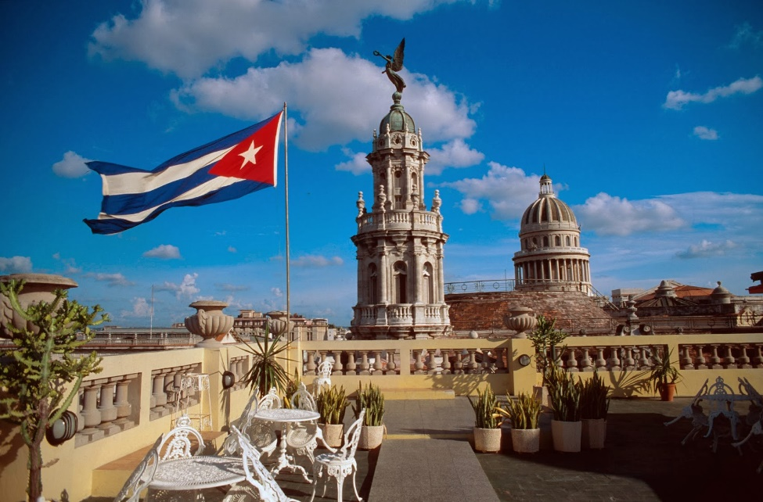
Giải thích nghĩa từ khó hiểu
Cu-ba: một nước ở Châu Mỹ, thủ đô là Ha-na-va
Notes:
Có một số trường, họ sẽ ghép phần giải thích nghĩa của từ trong mục đọc đoạn luôn, nhưng vì em không rõ các trường ntn, nên em để phần giải thích nghĩa ở đây (GV kéo slide lên các đoạn theo quy trình trường mình giúp em nhé!)

Slide 8
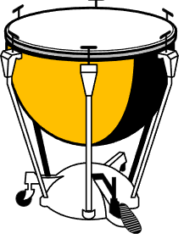
Giải thích nghĩa từ khó hiểu
Tim-pan-ni: Là một loại nhạc cụ thuộc bộ gõ, bao gồm một khung gỗ bằng nhựa, có gắn các viên kim loại nhỏ xung quanh, một mặt bằng da, được chơi bằng cách cầm trên tay lắc, vỗ hoặc chơi bằng dùi trống.

Slide 9
Giải thích nghĩa từ khó hiểu
Công-ga: Là một loại trống có thân cao nhưng hẹp, được sử dụng đầu tiên ở Cu-ba và hiện nay là nhạc cụ phổ biến trên toàn thế giới.
Notes:
Có một số trường, họ sẽ ghép phần giải thích nghĩa của từ trong mục đọc đoạn luôn, nhưng vì em không rõ các trường ntn, nên em để phần giải thích nghĩa ở đây (GV kéo slide lên các đoạn theo quy trình trường mình giúp em nhé!)

Slide 10
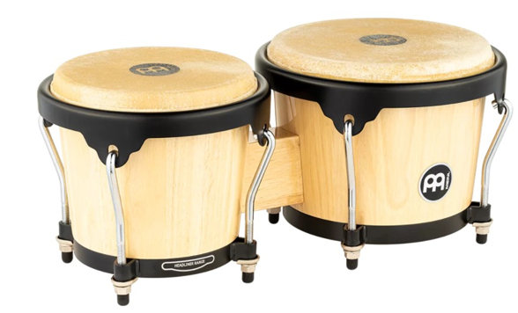
Giải thích nghĩa từ khó hiểu
Bông-gô: Là một bộ trống thường được sử dụng ở Tây Phi, có một đầu bịt da bò, hình dáng như chiếc li dài, thường được chơi theo bộ từ 3 – 4 chiếc.
Notes:
Có một số trường, họ sẽ ghép phần giải thích nghĩa của từ trong mục đọc đoạn luôn, nhưng vì em không rõ các trường ntn, nên em để phần giải thích nghĩa ở đây (GV kéo slide lên các đoạn theo quy trình trường mình giúp em nhé!)

Slide 11


1. Bài đọc cho biết những thông tin nào về Mi-lô?
ước mơ
nơi ở
đam mê
thành tích nổi bật
Hoàn thành phiếu bài tập
TT | Thông tin
1 | Ước mơ
2 | Nơi ở
3 | Đam mê
4 | Thành tích nổi bật
TT | Thông tin
1 | Ước mơ: được chơi trống trong một ban nhạc
2 | Nơi ở: Một hòn đảo ngập tràn không khí âm nhạc ở Cu Ba
3 | Đam mê: chơi trống
4 | Thành tích nổi bật: Trở thành nghệ sĩ trống nổi tiếng thế giới

Slide 12
3. Hành trình trở thành nghệ sĩ trống nổi tiếng thế giới của Mi-lô có những thuận lợi và khó khăn gì?
Hành trình trở thành nghệ sĩ trống nổi tiếng thế giới của Mi-lô có những thuận lợi: Mi-lô rất đam mê chơi trống, gia đình (cha và chị gái), nhà trường (thầy cô) luôn hỗ trợ, giúp đỡ Mi-lô thực hiện đam mê của mình;
Khó khăn của Mi-lô: Người dân nơi Mi-lô sống có một quy ước ngầm là chỉ con trai mới được chơi trống, con gái không được chơi trống,...

Slide 13

Theo em, nội dung chính của bài là gì?
Câu chuyện kể về cô bé Mi-lô, cô bé đã vượt qua định kiến của người dân trên đảo, cố gắng, chăm chỉ để đạt được ước mơ trở thành một nghệ sĩ trống nổi tiếng.

Slide 14
Thứ Tư ngày 24 tháng 09 năm 2025
Tiếng việt
Bài 6. Nghệ sĩ trống (tiết 2)

Slide 15
Thứ Tư ngày 24 tháng 09 năm 2025
Tiếng việt
Đọc: Nghệ sĩ trống (tiết 2)

Slide 17
1. Những sự vật nào dưới đây được gọi là nhạc cụ?
A. trống đồng | B. pi-a-no | C. sáo trúc | D. ghi-ta
E. chuông | G. vi-ô-lông | H. còi | I. trống cơm

Slide 18
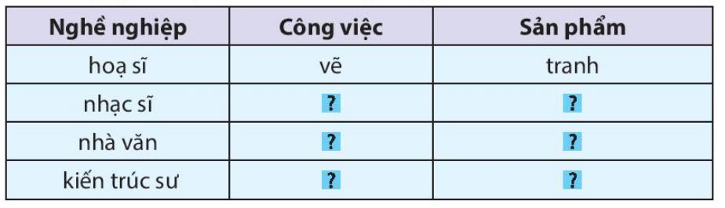
2. Tìm từ ngữ phù hợp với các cột trong bảng.
sáng tác nhạc
bài hát, bản nhạc
viết
truyện, kí,..
thiết kế
bản vẽ kĩ thuật

